Slide 1
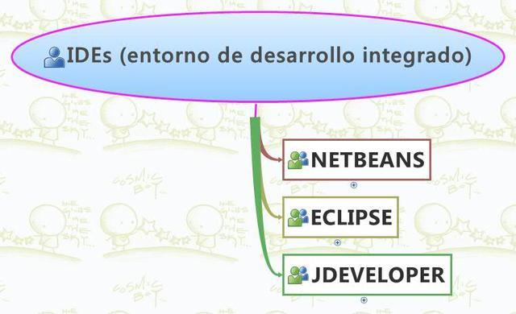
JESÚS TERINO RODRIGUEZ

Slide 2
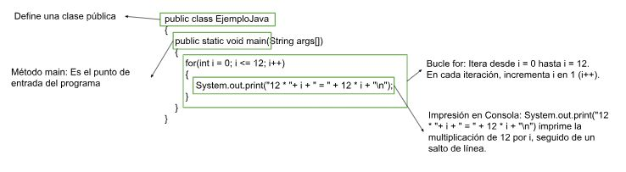
1. Programas de prueba
Java
https://www.programarya.com/Cursos/Java/Java-Basico

Slide 3
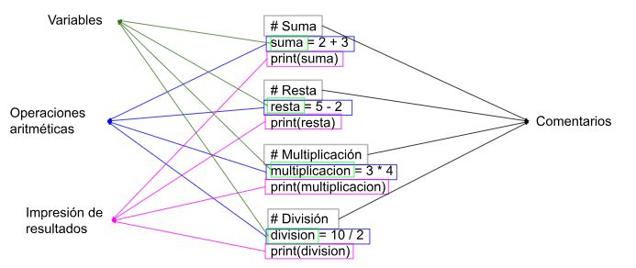
1. Programas de prueba
Python
https://codigital.ec/introduccion-a-python-10-ejemplos-de-codigo-para-principiantes/

Slide 4
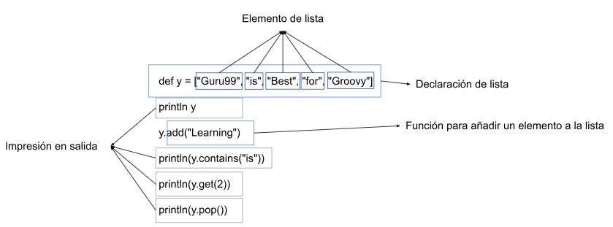
1. Programas de prueba
Groovy
https://www.guru99.com/es/groovy-tutorial.html

Slide 5
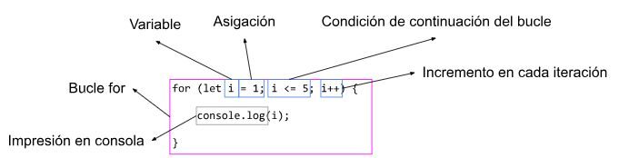
1. Programas de prueba
Javascript
https://www.youtube.com/watch?v=6Y5PUnXCitw

Slide 6
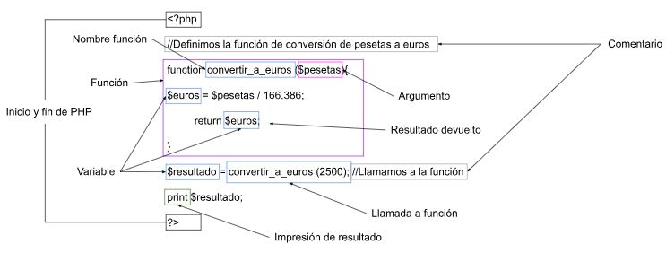
1. Programas de prueba
PHP
https://www.arsys.es/blog/php

Slide 7
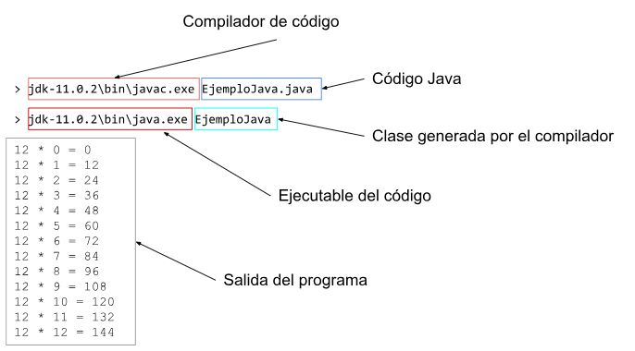
2. Probar intérpretes y/o compiladores
Java

Slide 8
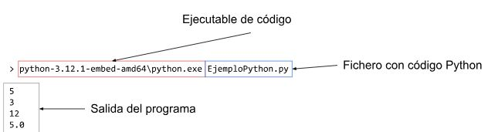
2. Probar intérpretes y/o compiladores
Python

Slide 9
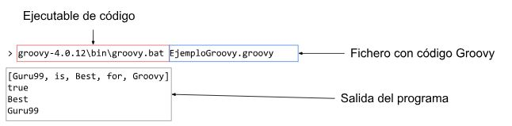
2. Probar intérpretes y/o compiladores
Groovy

Slide 10
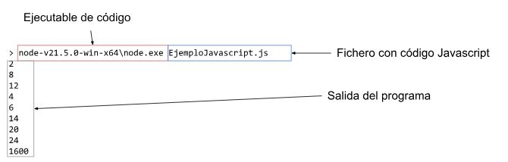
2. Probar intérpretes y/o compiladores
Javascript

Slide 11
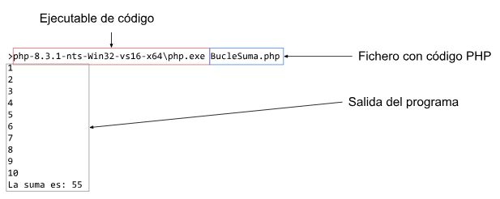
2. Probar intérpretes y/o compiladores
PHP

Slide 12
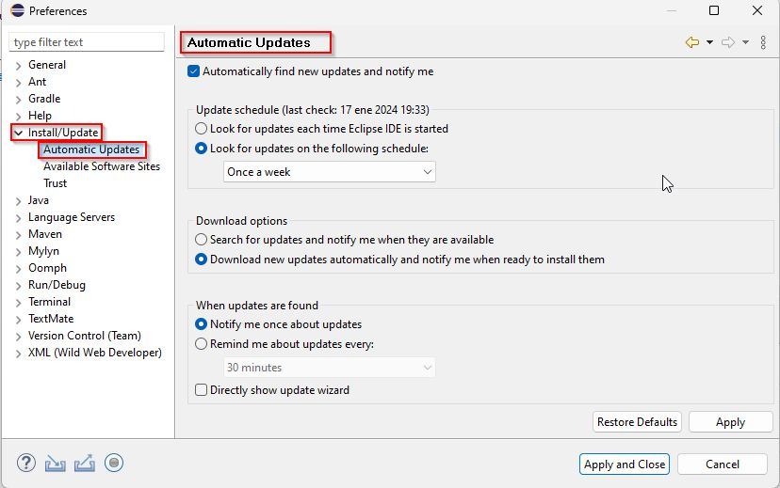
3. Probar entornos integrados de desarrollo
Eclipse
3.1. Configurar las opciones de actualización del entorno

Slide 13
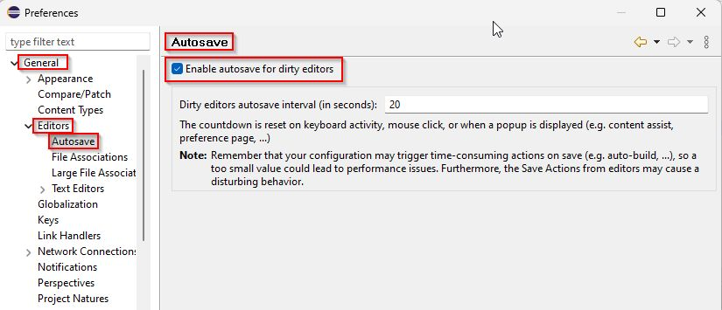
3. Probar entornos integrados de desarrollo
Eclipse
3.2. Configurar el entorno mediante opciones personalizadas
Autoguardado

Slide 14
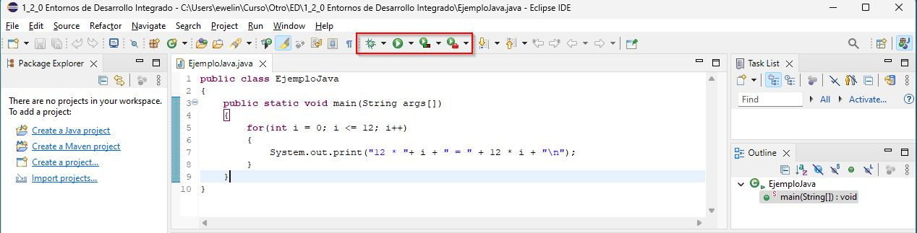
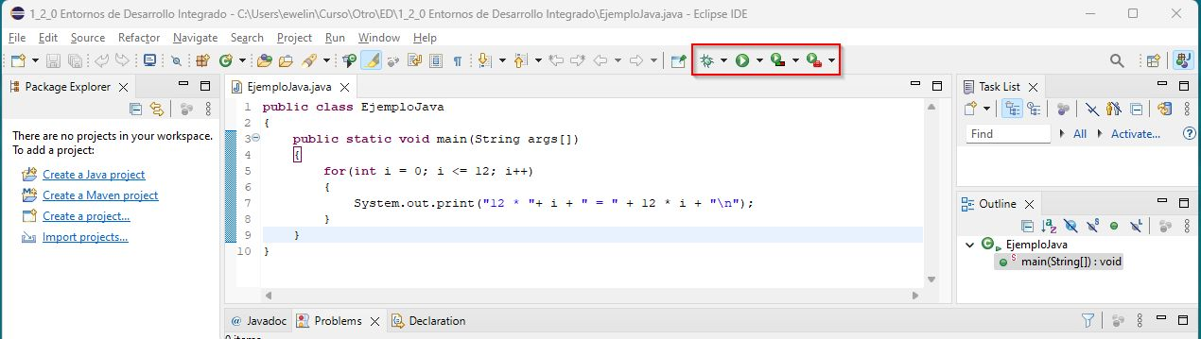
3. Probar entornos integrados de desarrollo
Eclipse
3.2. Configurar el entorno mediante opciones personalizadas
Cambio en la posición de los botones

Slide 15
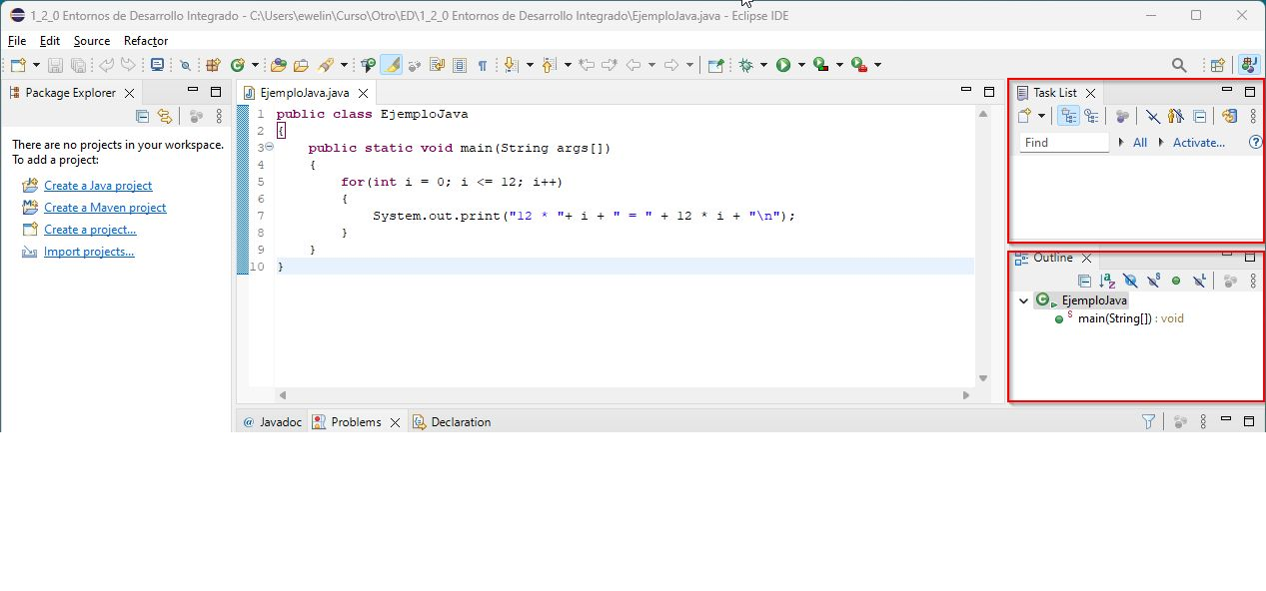
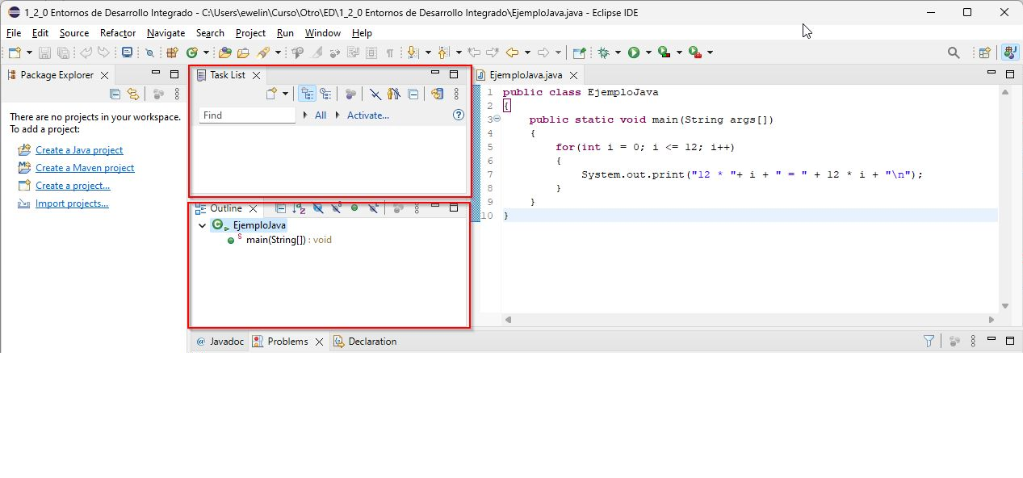
3. Probar entornos integrados de desarrollo
Eclipse
3.2. Configurar el entorno mediante opciones personalizadas
Cambio en la posición de las ventanas

Slide 16
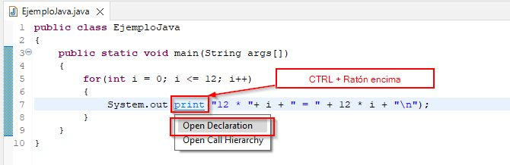
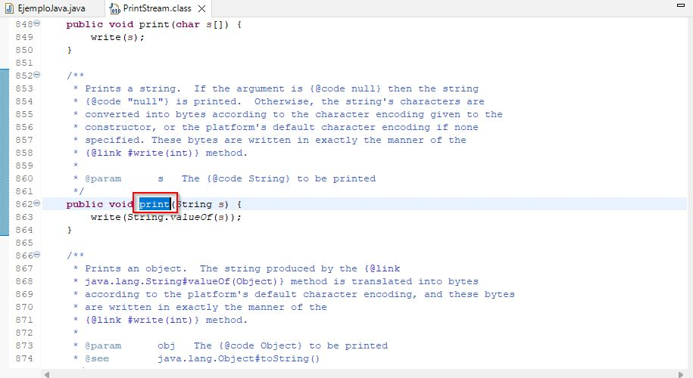
3. Probar entornos integrados de desarrollo
Eclipse
3.3. Localizar y probar las principales funcionalidades disponibles
Decompilador y redirección a métodos

Slide 17
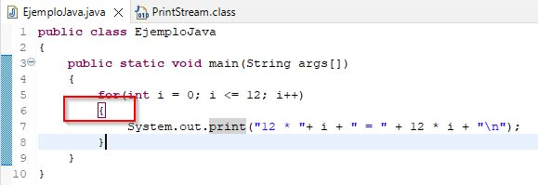
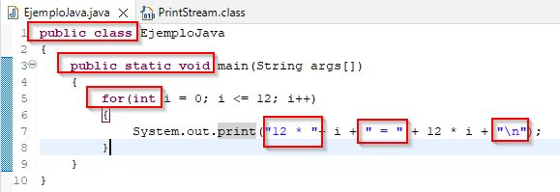
3. Probar entornos integrados de desarrollo
Eclipse
3.3. Localizar y probar las principales funcionalidades disponibles
Identifica apertura/cierre de paréntesis/llaves
Coloreado de elementos claves del código

Slide 18
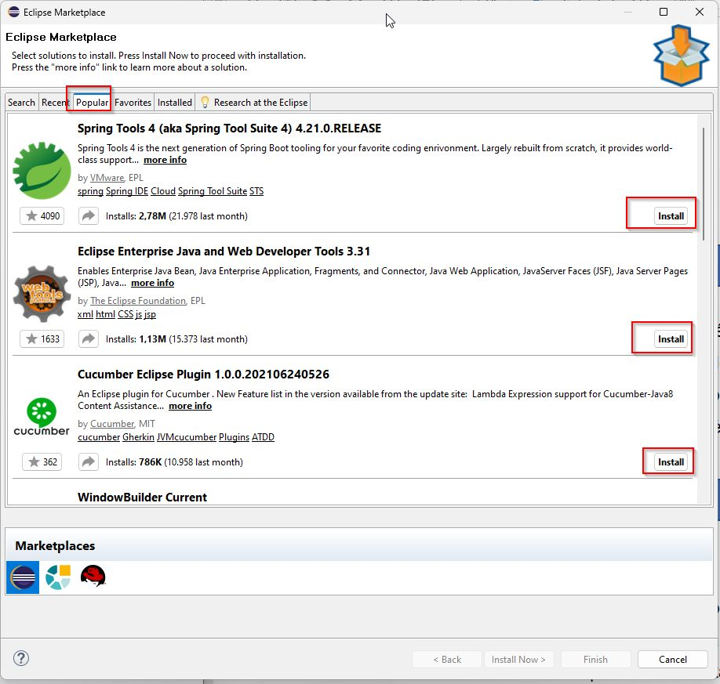
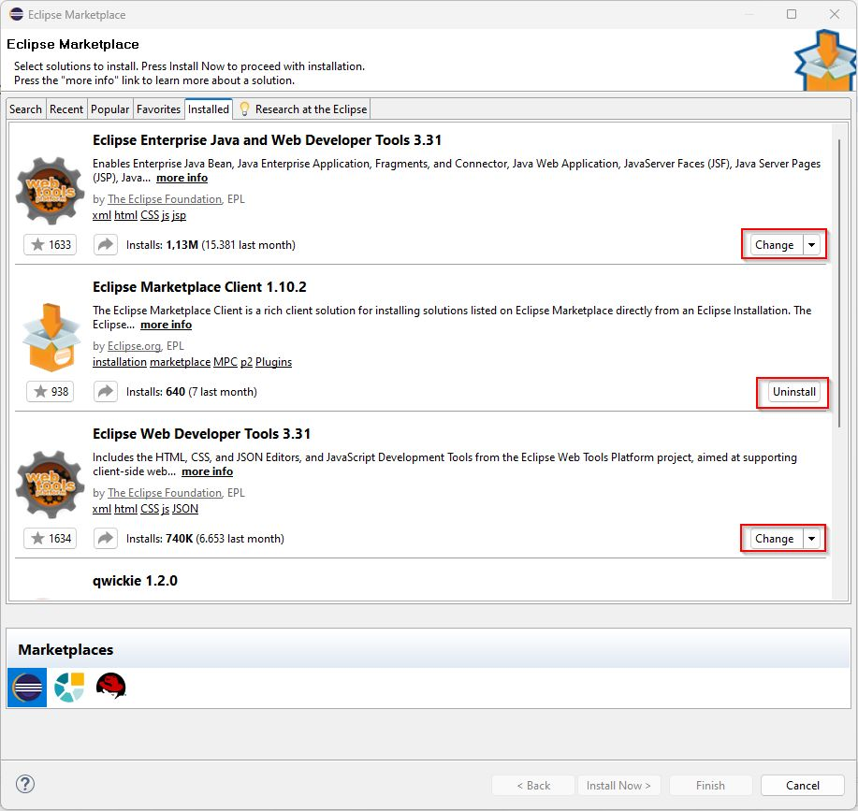
3. Probar entornos integrados de desarrollo
Eclipse
3.4. Añadir algunos módulos con determinadas funcionalidades adicionales

Slide 19
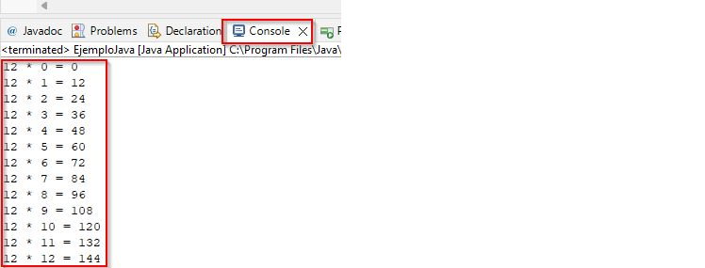
3. Probar entornos integrados de desarrollo
Eclipse
3.5. Generar ejecutables a partir de código fuente de diferentes lenguajes
Java
Ejecutar desde IDE

Slide 20
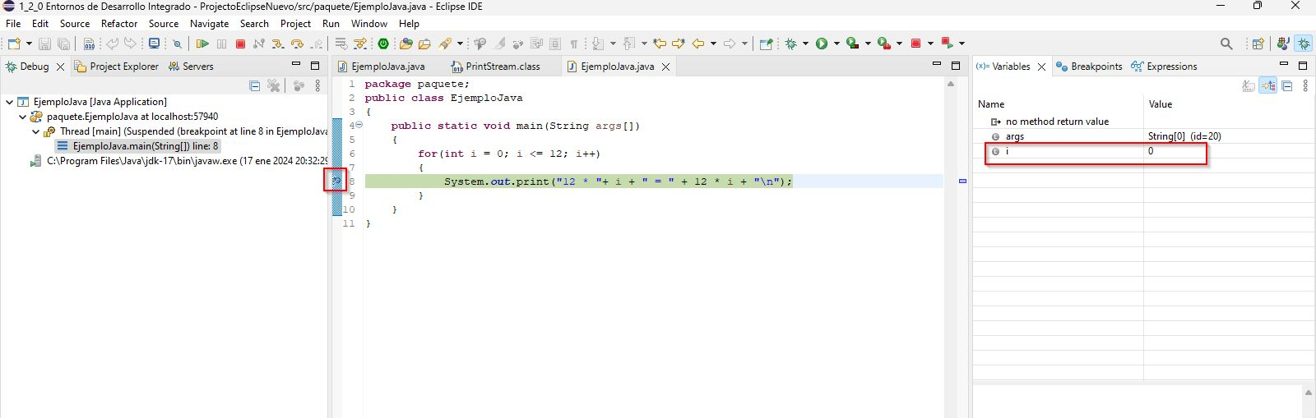
3. Probar entornos integrados de desarrollo
Eclipse
3.5. Generar ejecutables a partir de código fuente de diferentes lenguajes
Java
Depurar

Slide 21
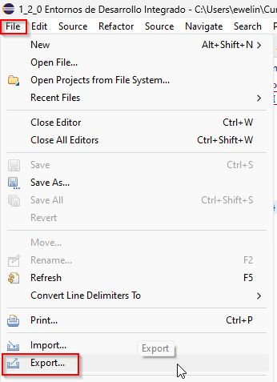
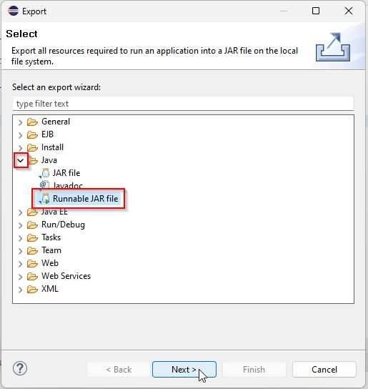
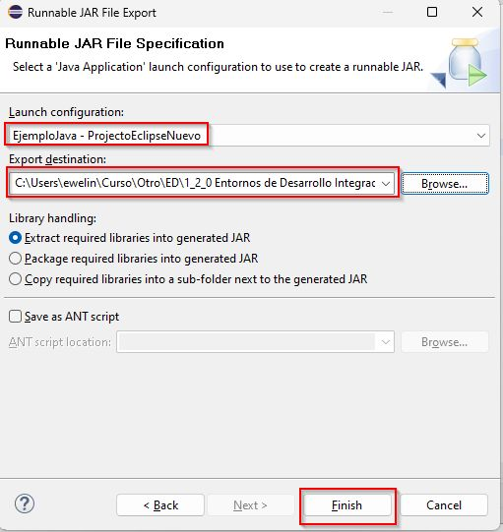
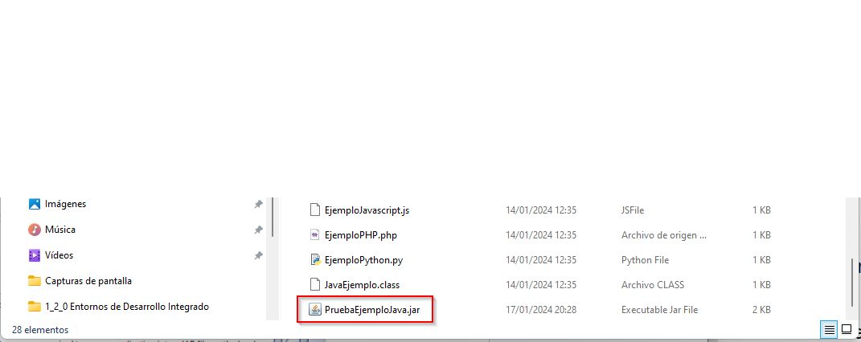
3. Probar entornos integrados de desarrollo
Eclipse
3.5. Generar ejecutables a partir de código fuente de diferentes lenguajes
Java
Ejecutable

Slide 22
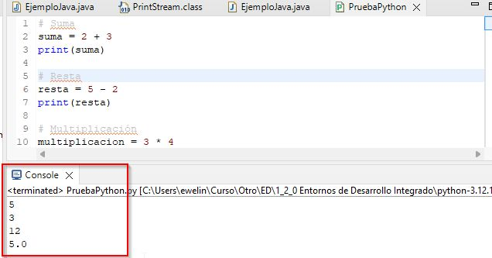
3. Probar entornos integrados de desarrollo
Eclipse
3.5. Generar ejecutables a partir de código fuente de diferentes lenguajes
Python
Ejecutar desde IDE

Slide 23
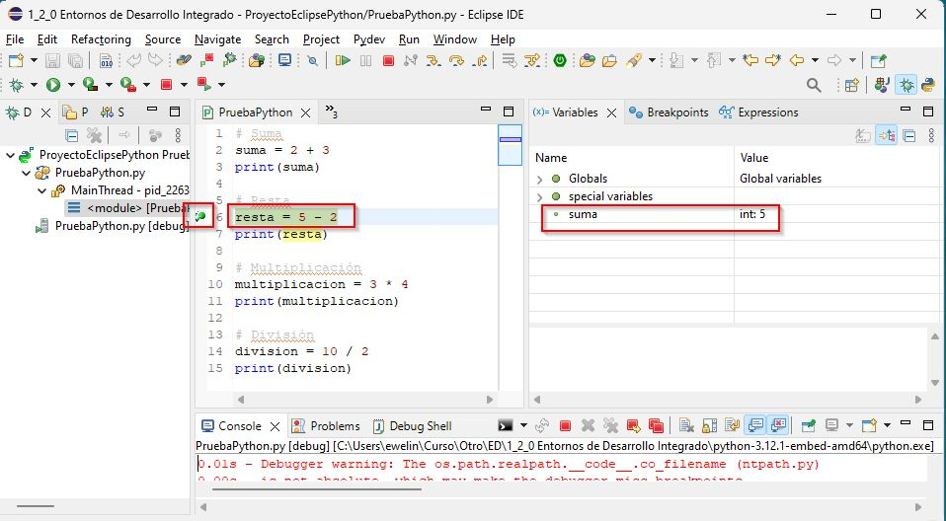
3. Probar entornos integrados de desarrollo
Eclipse
3.5. Generar ejecutables a partir de código fuente de diferentes lenguajes
Python
Depurar

Slide 24
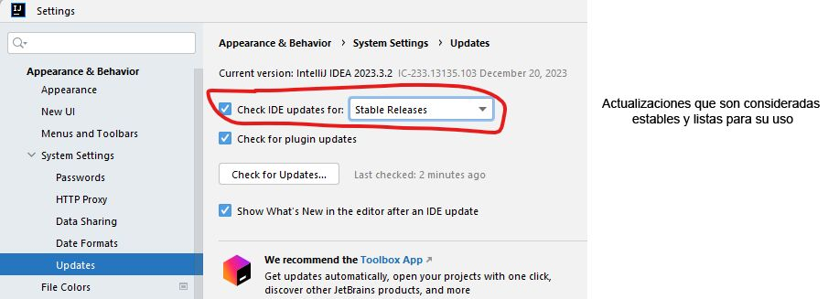
3. Probar entornos integrados de desarrollo
Intellij Community
3.1. Configurar las opciones de actualización del entorno

Slide 25
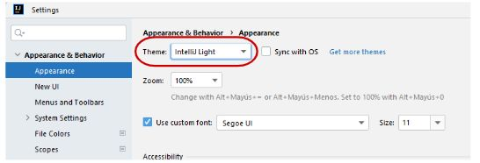
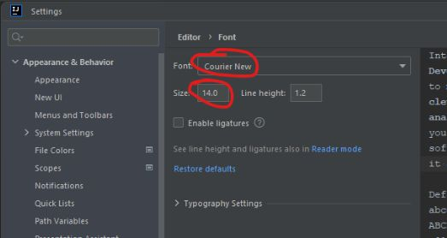
3. Probar entornos integrados de desarrollo
Intellij Community
3.2. Configurar el entorno mediante opciones personalizadas
Diferentes temas de visualización
Cambio del tipo de fuente del editor

Slide 26
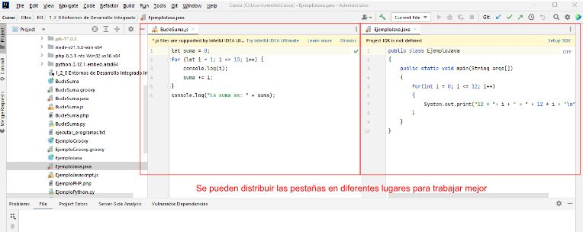
3. Probar entornos integrados de desarrollo
Intellij Community
3.2. Configurar el entorno mediante opciones personalizadas

Slide 27
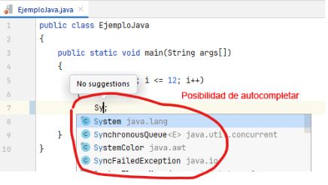
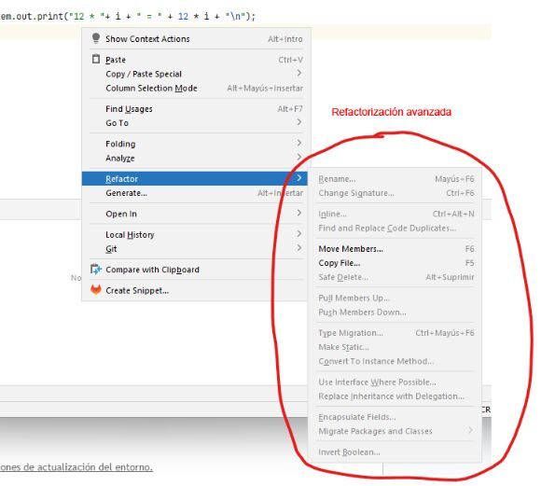
3. Probar entornos integrados de desarrollo
Intellij Community
3.3. Localizar y probar las principales funcionalidades disponibles

Slide 28
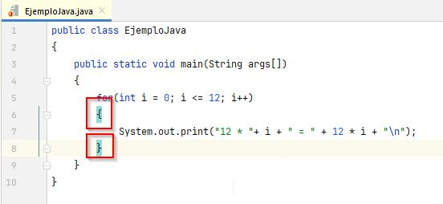
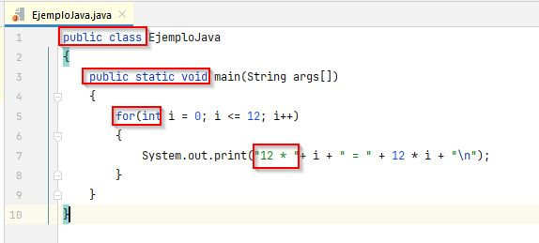
3. Probar entornos integrados de desarrollo
Intellij Community
3.3. Localizar y probar las principales funcionalidades disponibles
Coloreado de palabras clave, variables, constantes,
cadenas de texto…
Indicador de inicio/fin de paréntesis/llaves

Slide 29
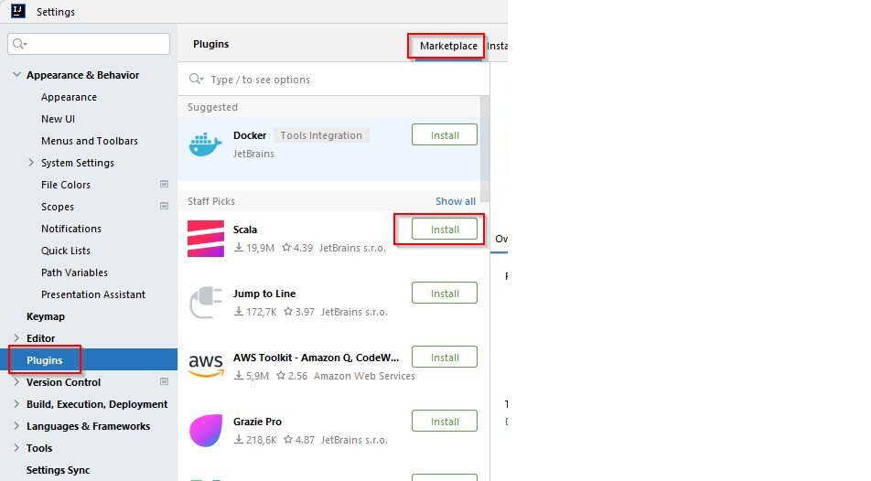
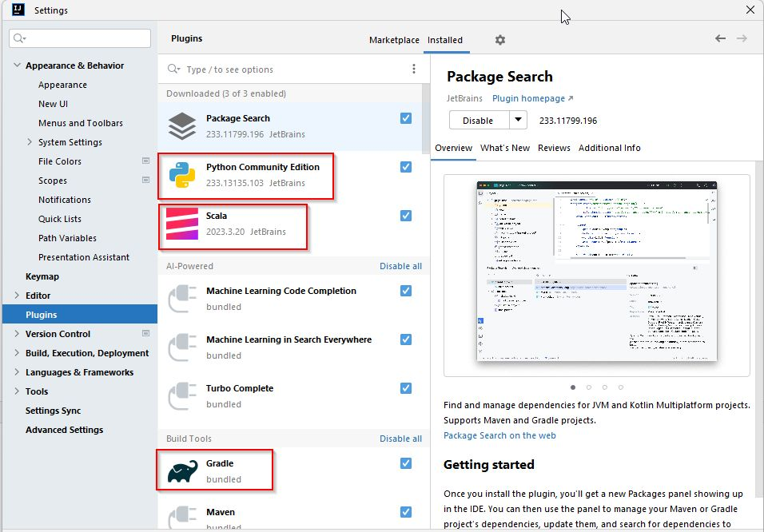
3. Probar entornos integrados de desarrollo
Intellij Community
3.4. Añadir algunos módulos con determinadas funcionalidades adicionales

Slide 30
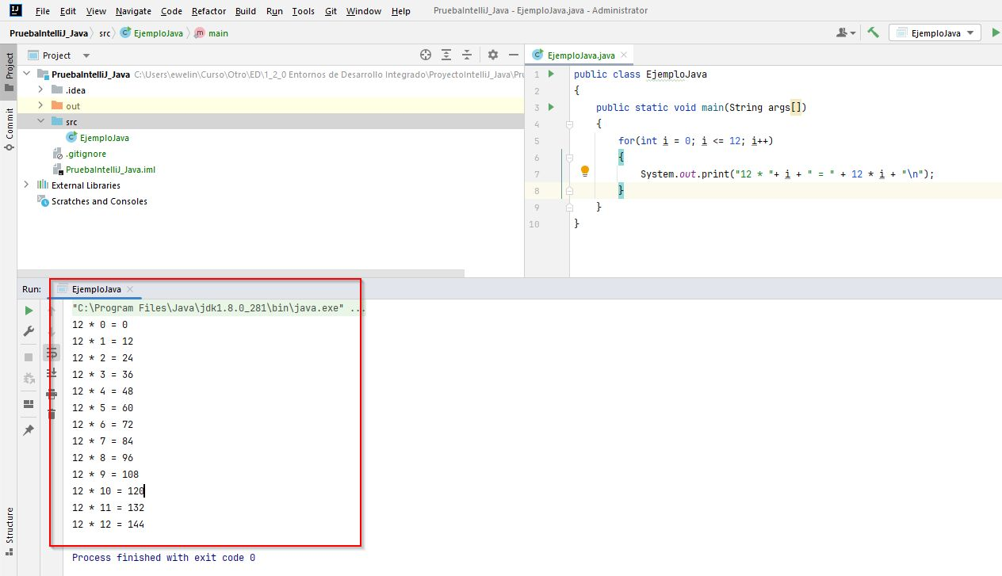
3. Probar entornos integrados de desarrollo
Intellij Community
3.5. Generar ejecutables a partir de código fuente de diferentes lenguajes
Java
Ejecutar desde IDE

Slide 31
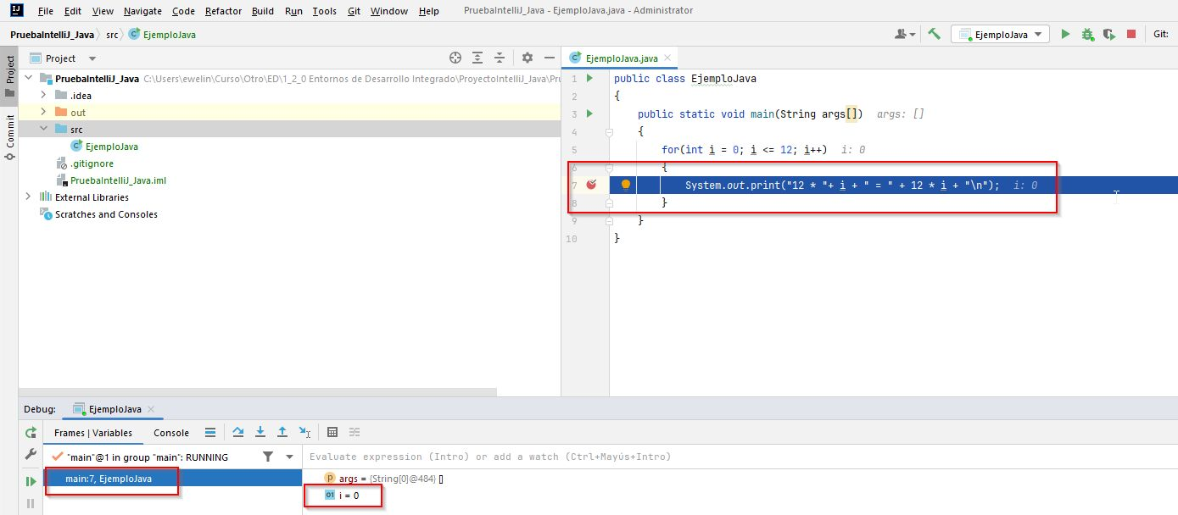
3. Probar entornos integrados de desarrollo
Intellij Community
3.5. Generar ejecutables a partir de código fuente de diferentes lenguajes
Java
Depurar

Slide 32
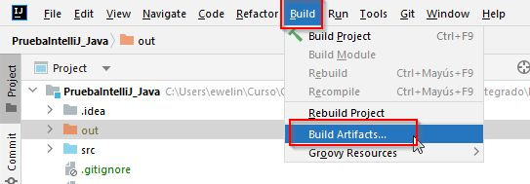
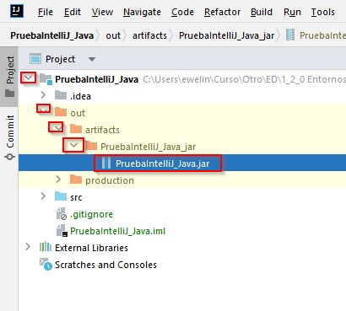
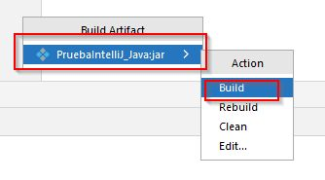
3. Probar entornos integrados de desarrollo
Intellij Community
3.5. Generar ejecutables a partir de código fuente de diferentes lenguajes
Java
Ejecutable

Slide 33
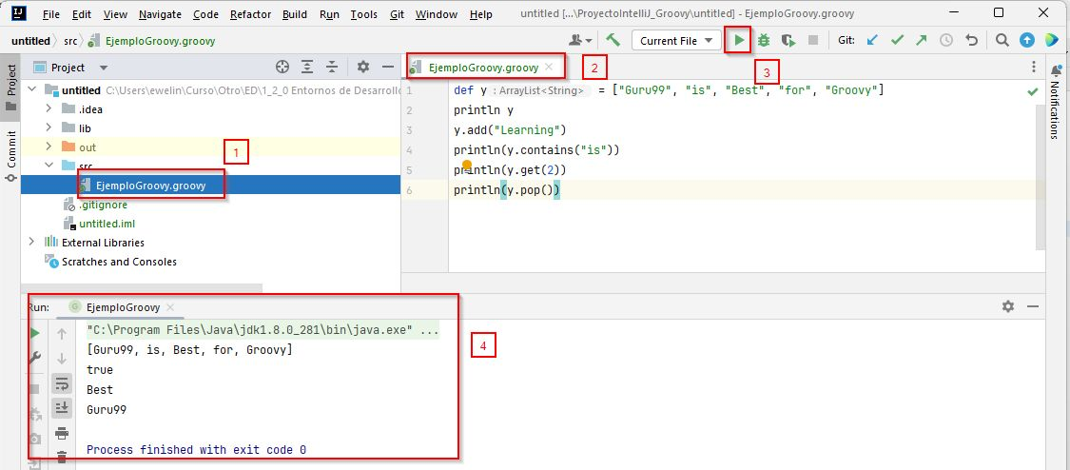
3. Probar entornos integrados de desarrollo
Intellij Community
3.5. Generar ejecutables a partir de código fuente de diferentes lenguajes
Groovy
Ejecutar desde IDE

Slide 34
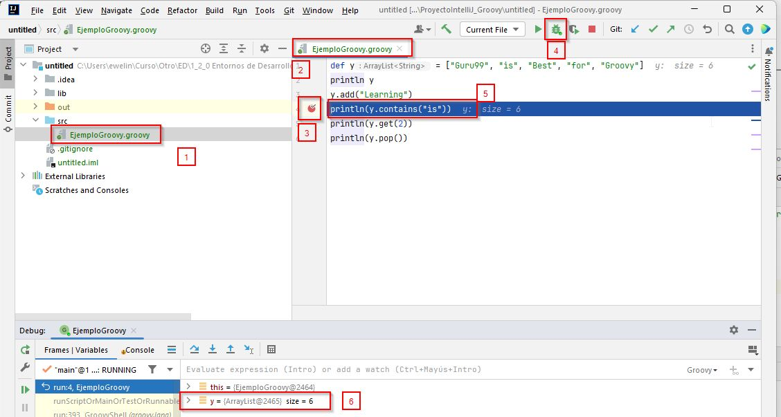
3. Probar entornos integrados de desarrollo
Intellij Community
3.5. Generar ejecutables a partir de código fuente de diferentes lenguajes
Groovy
Depurar

Slide 35
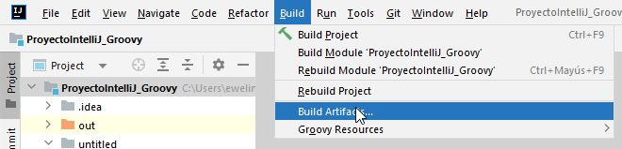
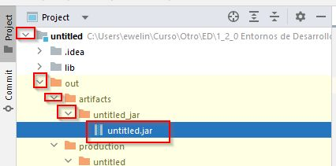

3. Probar entornos integrados de desarrollo
Intellij Community
3.5. Generar ejecutables a partir de código fuente de diferentes lenguajes
Groovy
Ejecutable

Slide 36

3. Probar entornos integrados de desarrollo
Visual Studio Code
3.1. Configurar las opciones de actualización del entorno

Slide 37

3. Probar entornos integrados de desarrollo
Visual Studio Code
3.2. Configurar el entorno mediante opciones personalizadas
Cambio del tipo de fuente del editor

Slide 38

3. Probar entornos integrados de desarrollo
Visual Studio Code
3.2. Configurar el entorno mediante opciones personalizadas
Cambiar vistas que aparecen en la barra lateral

Slide 39

3. Probar entornos integrados de desarrollo
Visual Studio Code
3.2. Configurar el entorno mediante opciones personalizadas
Dividir ventana del editor

Slide 40


3. Probar entornos integrados de desarrollo
Visual Studio Code
3.3. Localizar y probar las principales funcionalidades disponibles
Colores para los diferentes tipos de variables, funciones y métodos
Posibilidades de autocompletar

Slide 41


3. Probar entornos integrados de desarrollo
Visual Studio Code
3.3. Localizar y probar las principales funcionalidades disponibles
Indicadores de inicio/fin de paréntesis/llaves
Refactorización

Slide 42


3. Probar entornos integrados de desarrollo
Visual Studio Code
3.4. Añadir algunos módulos con determinadas funcionalidades adicionales

Slide 43

3. Probar entornos integrados de desarrollo
Visual Studio Code
3.5. Generar ejecutables a partir de código fuente de diferentes lenguajes
Python
Ejecutar desde IDE

Slide 44

3. Probar entornos integrados de desarrollo
Visual Studio Code
3.5. Generar ejecutables a partir de código fuente de diferentes lenguajes
Python
Depurar

Slide 45



3. Probar entornos integrados de desarrollo
Visual Studio Code
3.5. Generar ejecutables a partir de código fuente de diferentes lenguajes
Python
Ejecutable

Slide 46

3. Probar entornos integrados de desarrollo
Visual Studio Code
3.5. Generar ejecutables a partir de código fuente de diferentes lenguajes
Javascript
Ejecutar desde IDE

Slide 47

3. Probar entornos integrados de desarrollo
Visual Studio Code
3.5. Generar ejecutables a partir de código fuente de diferentes lenguajes
Javascript
Depurar

Slide 48

3. Probar entornos integrados de desarrollo
Netbeans
3.1. Configurar las opciones de actualización del entorno

Slide 49

3. Probar entornos integrados de desarrollo
Netbeans
3.2. Configurar el entorno mediante opciones personalizadas
Selección del navegador

Slide 50

3. Probar entornos integrados de desarrollo
Netbeans
3.2. Configurar el entorno mediante opciones personalizadas
Guardado automático

Slide 51

3. Probar entornos integrados de desarrollo
Netbeans
3.2. Configurar el entorno mediante opciones personalizadas
Tipo de letra según el lenguaje

Slide 52

3. Probar entornos integrados de desarrollo
Netbeans
3.3. Localizar y probar las principales funcionalidades disponibles
Posibilidad de autocompletar

Slide 53


3. Probar entornos integrados de desarrollo
Netbeans
3.3. Localizar y probar las principales funcionalidades disponibles
Cambio en la posición de los botones

Slide 54


3. Probar entornos integrados de desarrollo
Netbeans
3.3. Localizar y probar las principales funcionalidades disponibles
Cambio en la posición de las ventanas

Slide 55

3. Probar entornos integrados de desarrollo
Netbeans
3.4. Añadir algunos módulos con determinadas funcionalidades adicionales

Slide 56

3. Probar entornos integrados de desarrollo
Netbeans
3.5. Generar ejecutables a partir de código fuente de diferentes lenguajes
Java
Ejecutar desde IDE

Slide 57

3. Probar entornos integrados de desarrollo
Netbeans
3.5. Generar ejecutables a partir de código fuente de diferentes lenguajes
Java
Depurar

Slide 58


3. Probar entornos integrados de desarrollo
Netbeans
3.5. Generar ejecutables a partir de código fuente de diferentes lenguajes
Java
Ejecutable

